Slide 1
ДОНЕЦКАЯ НАРОДНАЯ РЕСПУБЛИКА
МИНИСТЕРСТВО КУЛЬТУРЫ
Об итогах работы в 2015 году
и основных задачах
на 2016 год

Slide 2
СЕТЬ ГОСУДАРСТВЕННЫХ УЧРЕЖДЕНИЙ КУЛЬТУРЫ
6 образовательных учреждений
6 театрально-концертных организаций
1 центр культуры и искусства
1 цирк
2 музейных учреждения
3 библиотеки

Slide 3
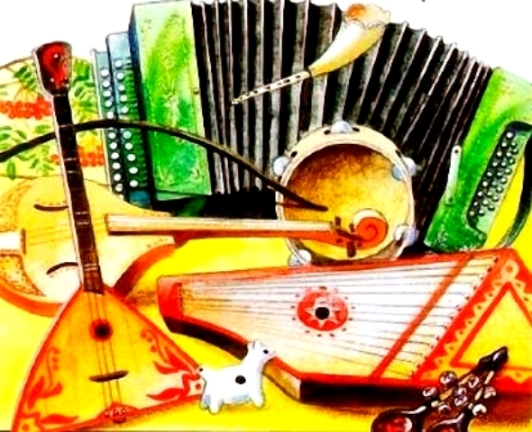
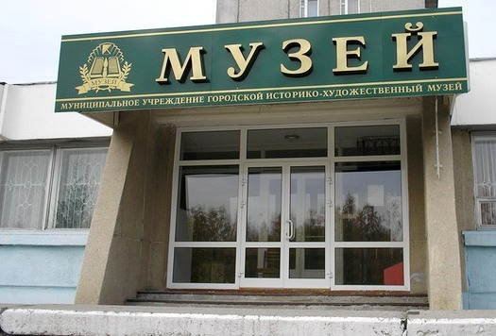
СЕТЬ КОММУНАЛЬНЫХ УЧРЕЖДЕНИЙ КУЛЬТУРЫ
183
234
клуба
библиотеки
школ искусств
музеев
48
11

Slide 4
КАДРОВЫЙ РЕСУРС – 6 507 работников культуры
52 %
высшее образование
13 % молодежь до 28 лет
24 % пенсионного возраста

Slide 5
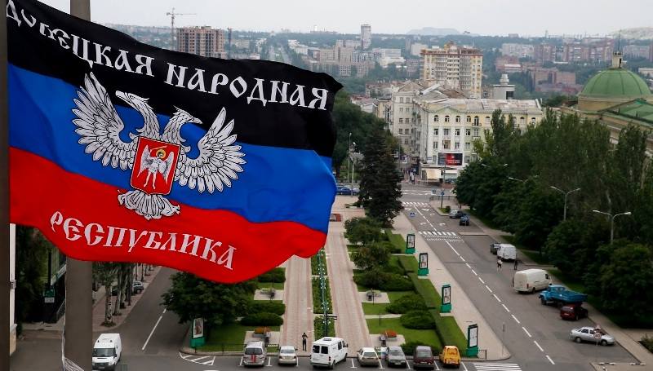
НОРМОТВОРЧЕСКАЯ ДЕЯТЕЛЬНОСТЬ
В 2015 году инициировано/принято
51 нормативно-правовой акт.
Знаковым событием стало принятие
Закона Донецкой Народной Республики
«О КУЛЬТУРЕ»

Slide 6
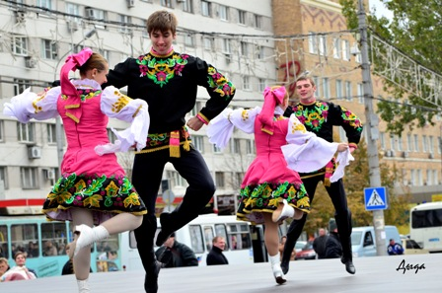
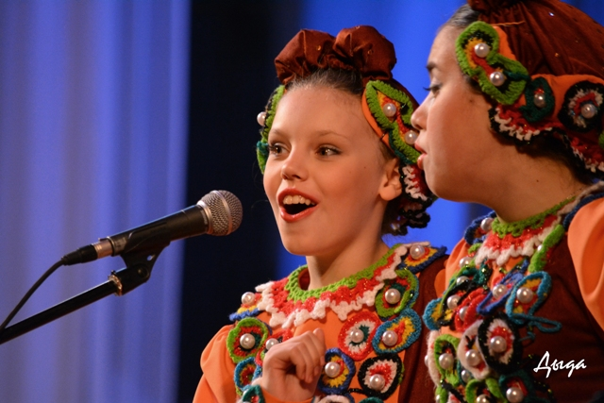
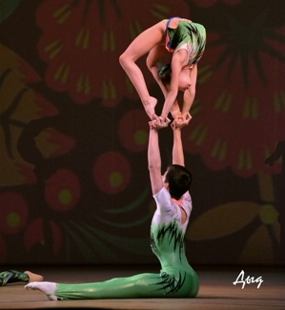
НАРОДНОЕ ТВОРЧЕСТВО
В учреждениях клубного типа
действуют 1 590 формирований.
В них занимаются 25 549 участников.
Проведено свыше 21 тысячи
культурно-массовых мероприятий,
которые посетили более 2 миллионов
жителей республики.

Slide 7
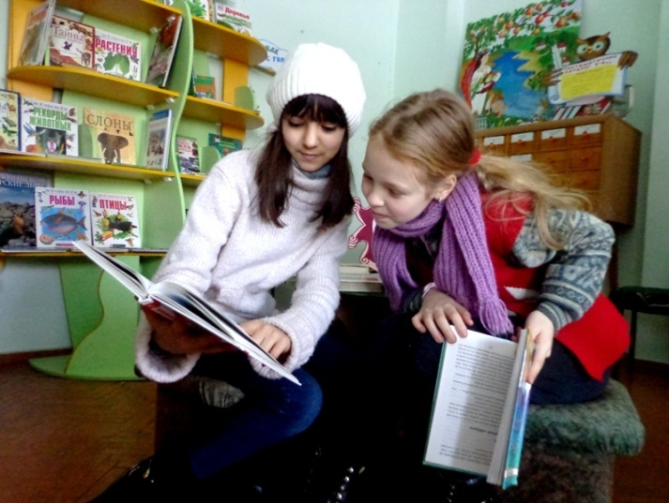
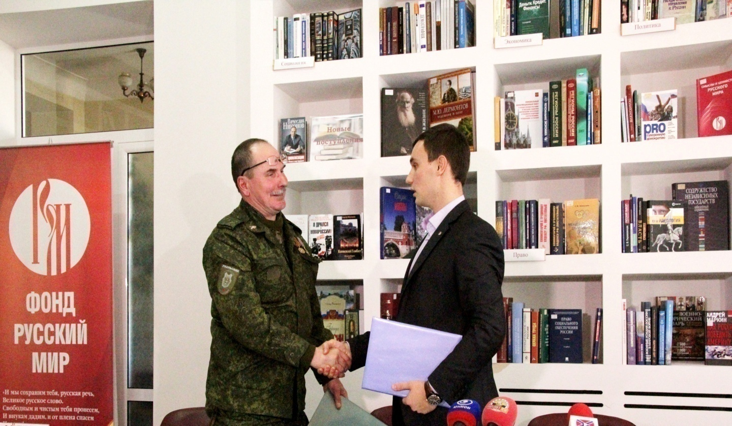
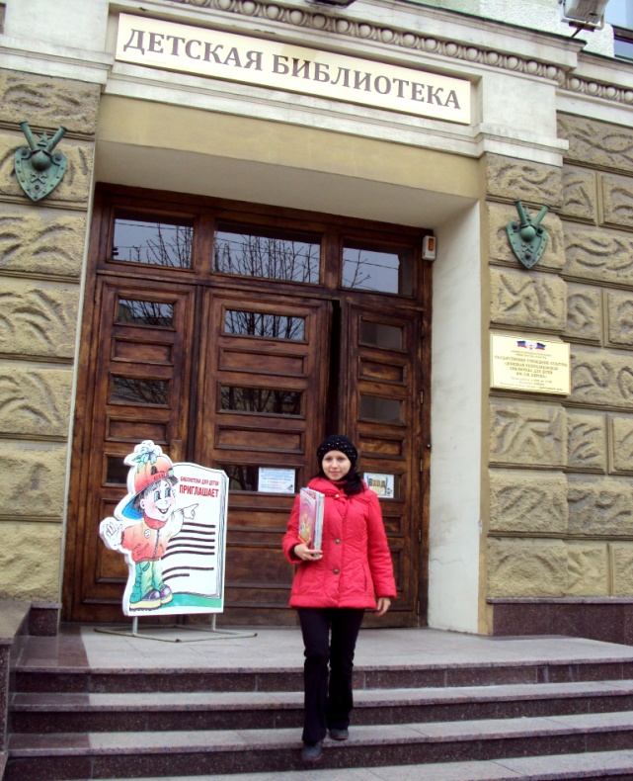
БИБЛИОТЕЧНОЕ ДЕЛО
Библиотечный фонд
составляет 8 076 тыс. экземпляров
печатных и электронных документов.
В 2015 году обслужено 429 тыс. человек.

Slide 8
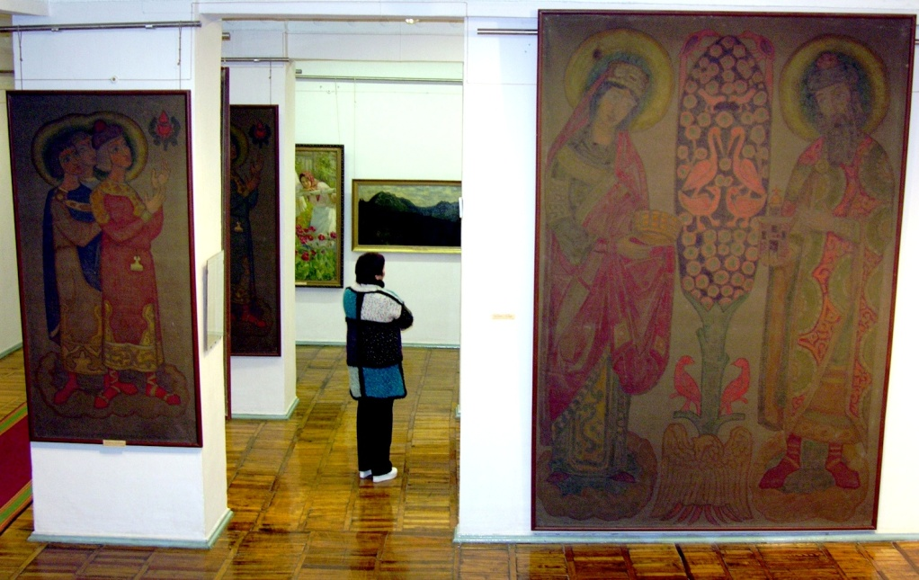
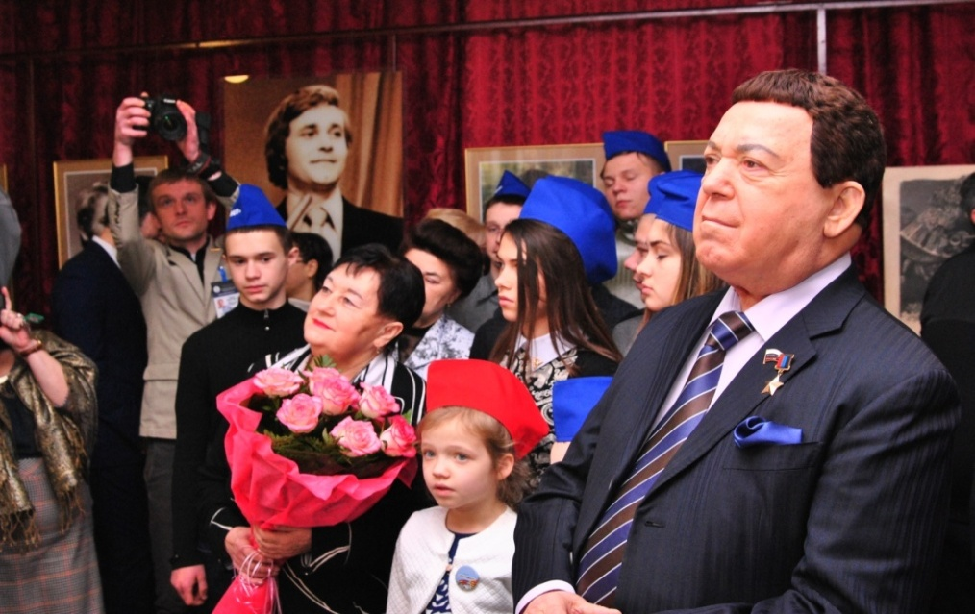
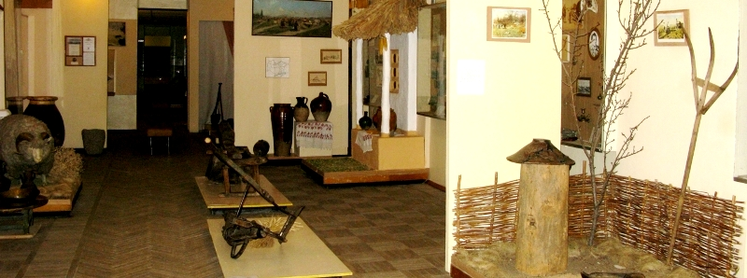
МУЗЕЙНОЕ ДЕЛО
В фондах музеев хранятся
271 789 единиц предметов.
В 2015 году создано 147 выставок,
проведено 2 863 экскурсии,
обслужено 188 тыс. посетителей.

Slide 9
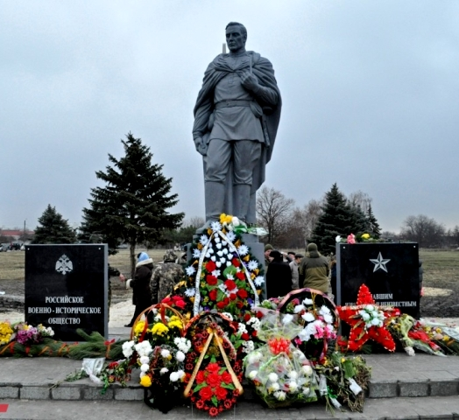
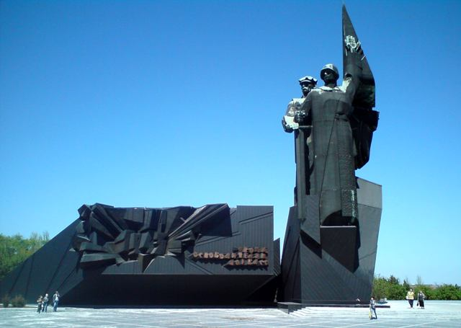
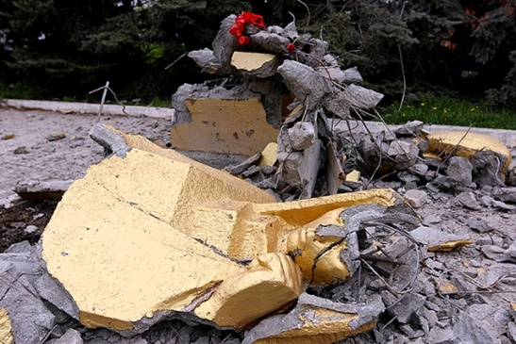
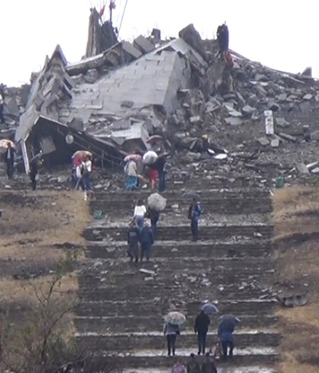
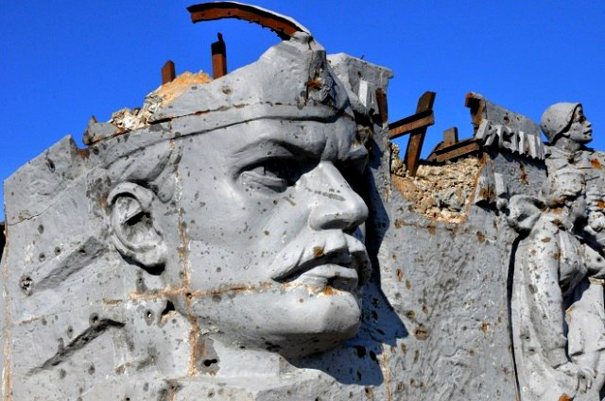
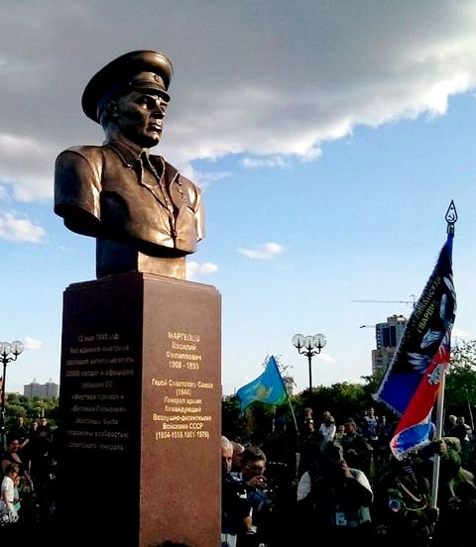
ОХРАНА КУЛЬТУРНОГО НАСЛЕДИЯ
На территории Донецкой Народной Республики
814 памятников истории и культуры,
27 памятников архитектуры,
1 412 археологических объектов.

Slide 10
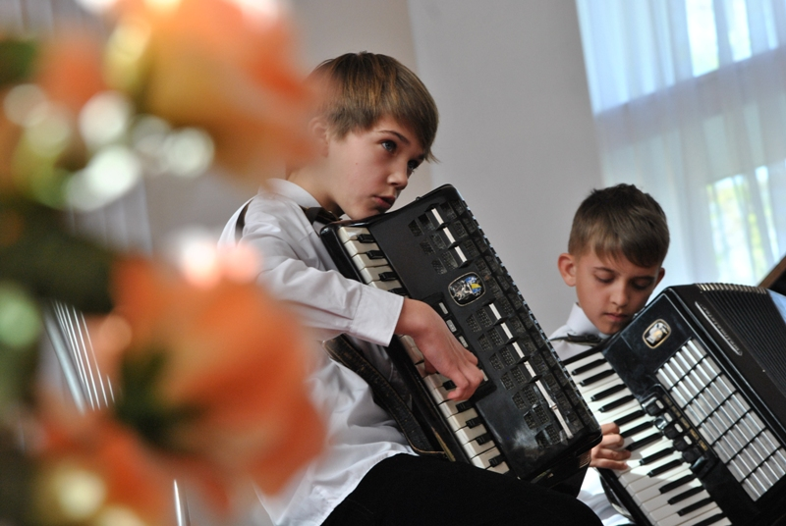
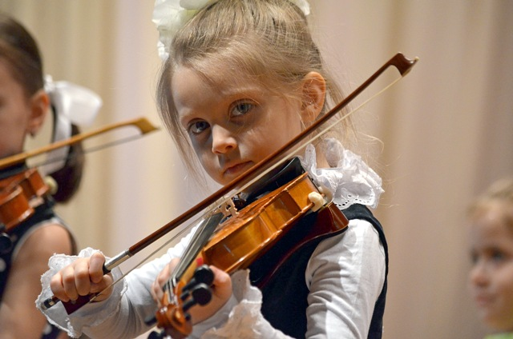
ОБРАЗОВАНИЕ В СФЕРЕ КУЛЬТУРЫ И ИСКУССТВА
В образовательных учреждениях
системы Министерства культуры обучаются
942 студентов и 13 235 учащихся.
Работают 1 882 преподавателя.

Slide 11
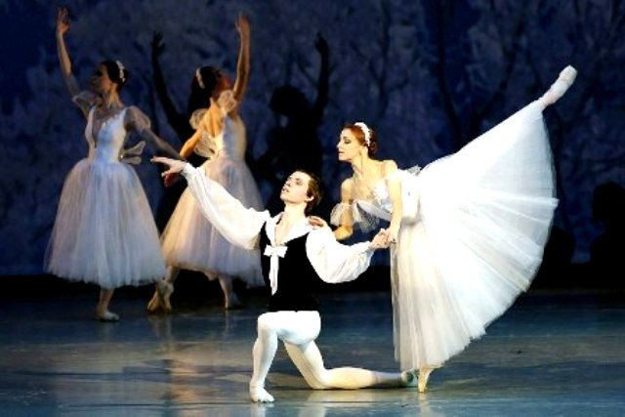
ПРОФЕССИОНАЛЬНОЕ ИСКУССТВО
В 2015 году 1320 спектаклей
и концертных программ
посетили 438 тысяч
зрителей

Slide 12
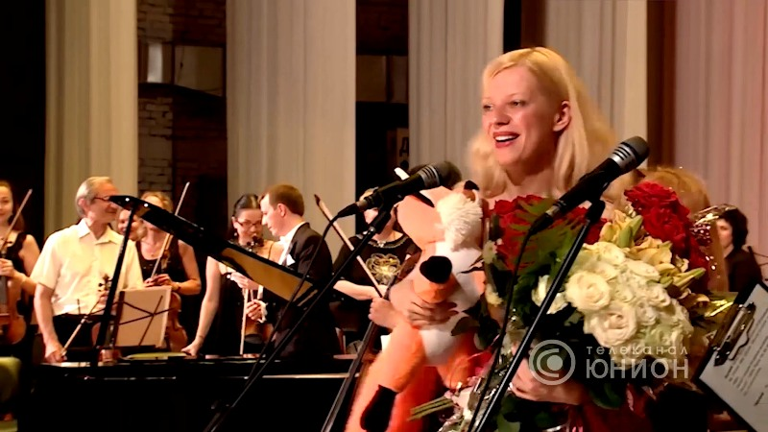
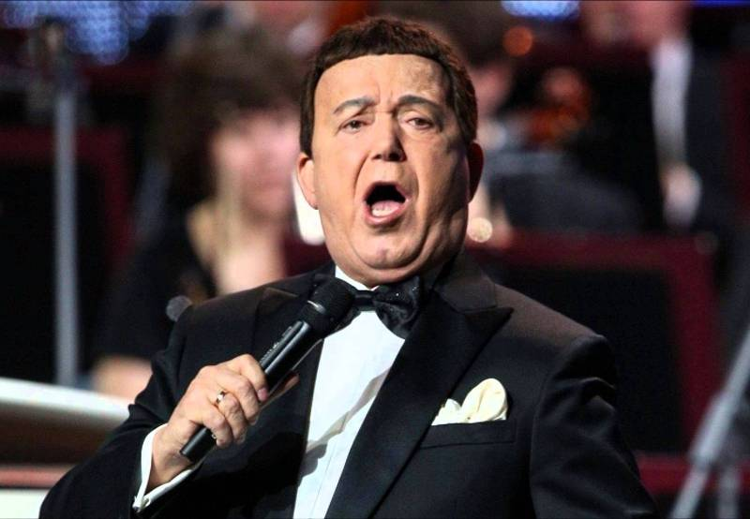
МЕЖДУНАРОДНОЕ СОТРУДНИЧЕСТВО
При поддержке Министерства культуры ДНР
в 2015 году проведено более 50 мероприятий
с участием творческих коллективов и исполнителей
из Российской Федерации и других стран.

Slide 13
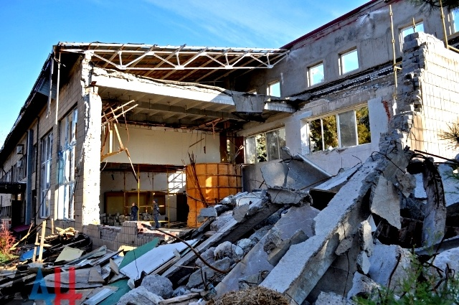
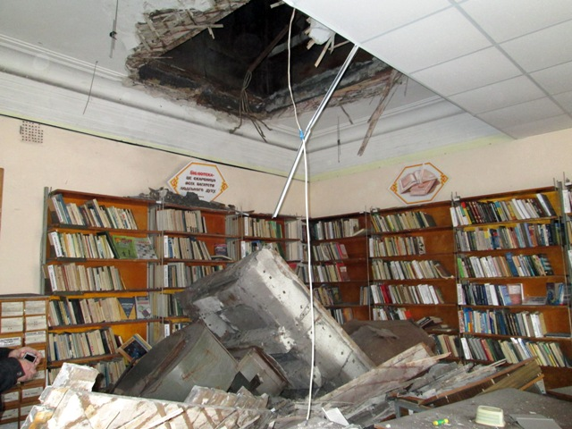
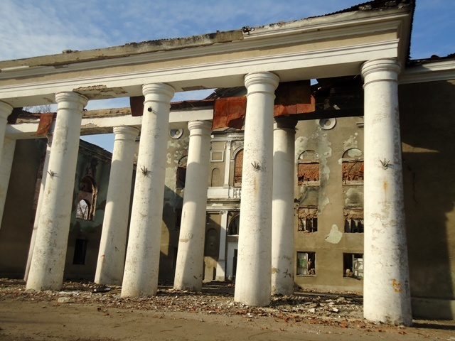
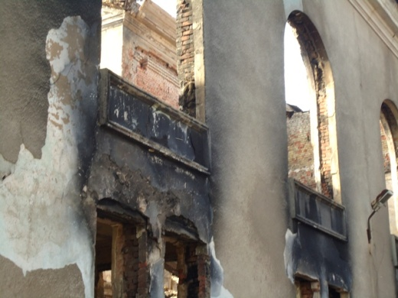
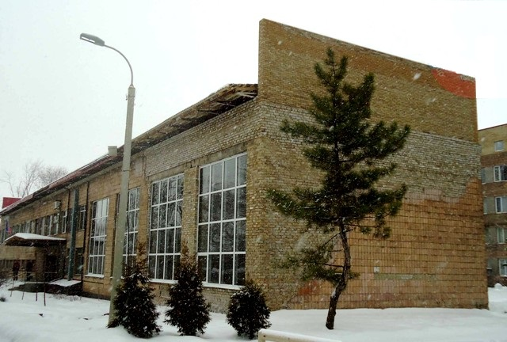
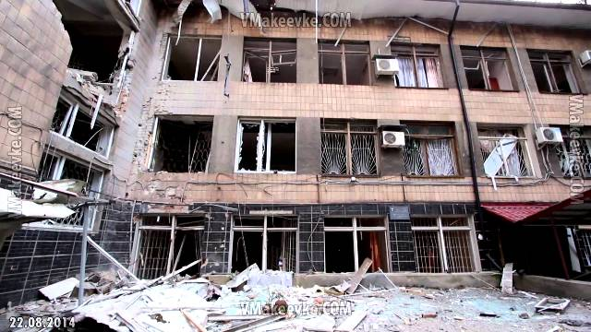
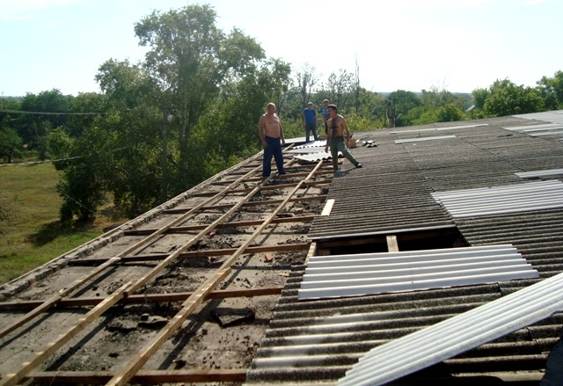
ВОССТАНОВЛЕНИЕ ИНФРАСТРУКТУРЫ
В результате артиллерийских обстрелов пострадали
125 объектов культуры. Частично восстановлено 42 %.
Полного восстановления требуют 51 % учреждений.

Slide 14
ОСНОВНЫЕ ЗАДАЧИ НА 2016 ГОД:
РАЗРАБОТКА СТРАТЕГИИ РАЗВИТИЯ КУЛЬТУРЫ В ДНР
КАДРОВОЕ ОБЕСПЕЧЕНИЕ
ПОДДЕРЖКА ПРОФЕССИОНАЛЬНОГО ИСКУССТВА
РАЗВИТИЕ КУЛЬТУРНО-ПРОСВЕТИТЕЛЬСКОЙ ДЕЯТЕЛЬНОСТИ
ПОДДЕРЖКА ОДАРЕННОЙ ТВОРЧЕСКОЙ МОЛОДЕЖИ

Slide 15
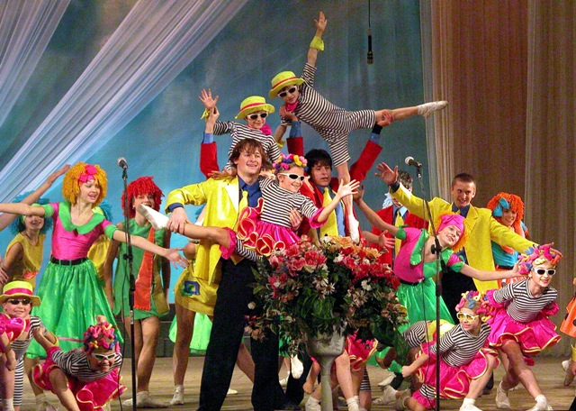
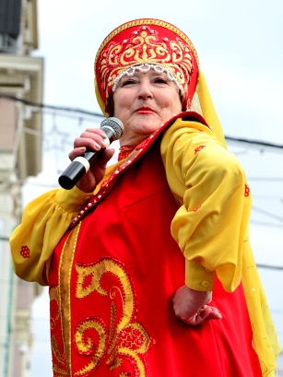
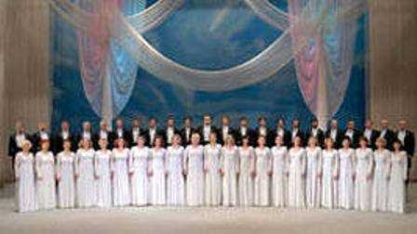
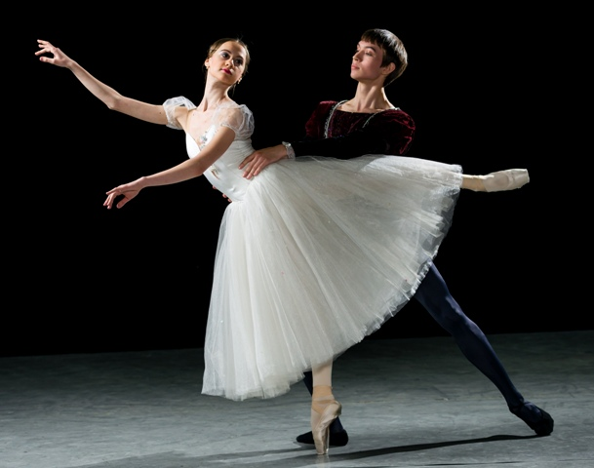
ФЕСТИВАЛЬ ИСКУССТВ ДОНЕЦКОЙ НАРОДНОЙ РЕСПУБЛИКИ
Согласно Указу Главы Донецкой Народной Республики
№ 21 от 08.02.2016 в феврале-мае 2016 г. в республике
проводится ФЕСТИВАЛЬ ИСКУССТВ

Slide 16
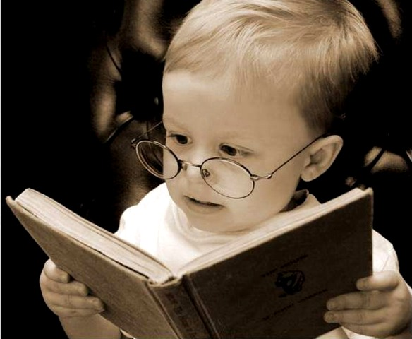
ГОД ЧТЕНИЯ В ДОНЕЦКОЙ НАРОДНОЙ РЕСПУБЛИКЕ
2016 год Указом Главы Донецкой Народной Республики
№ 22 от 08.02.2016 объявлен ГОДОМ ЧТЕНИЯ

Slide 17
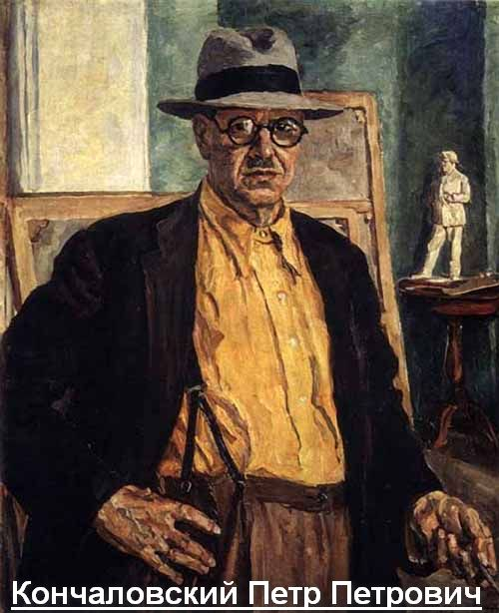
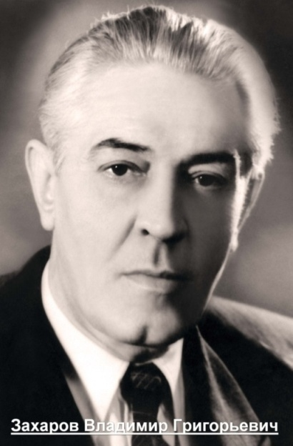
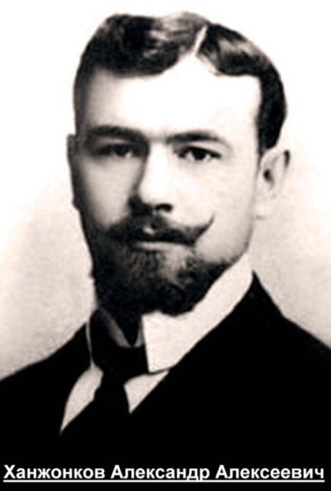
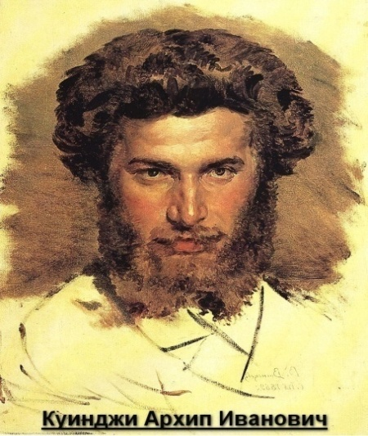
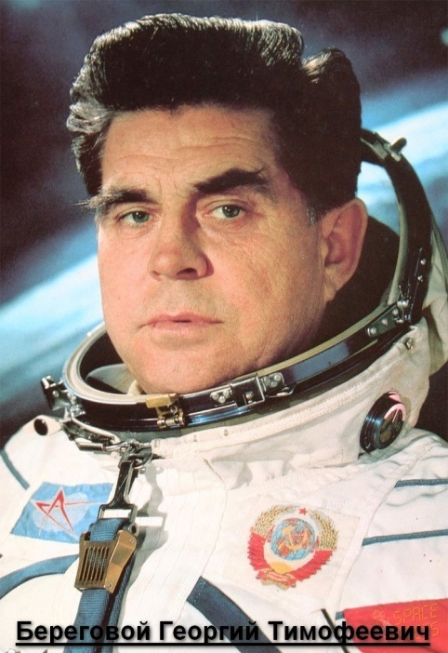
КУЛЬТУРНО-ПРОСВЕТИТЕЛЬСКИЙ ПРОЕКТ
В 2016 году планируется проведение
культурно-просветительских мероприятий
к юбилейным датам наших земляков

Slide 18
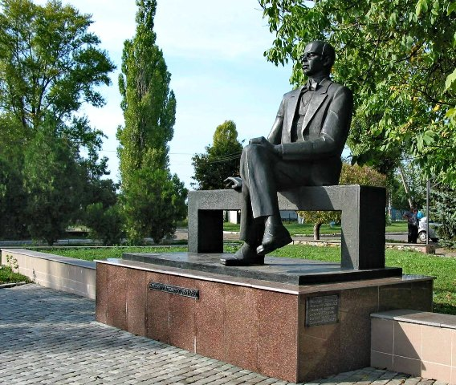
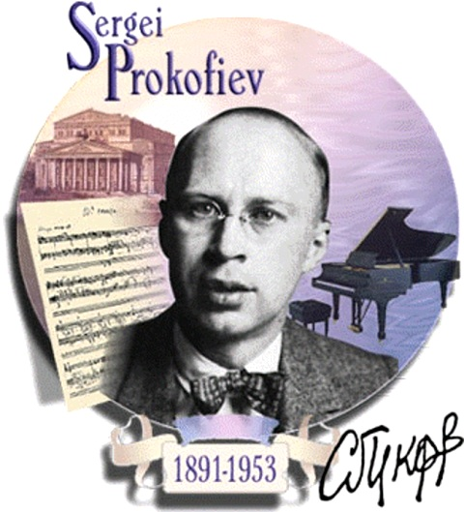
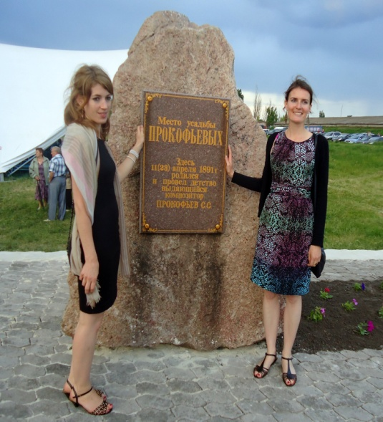
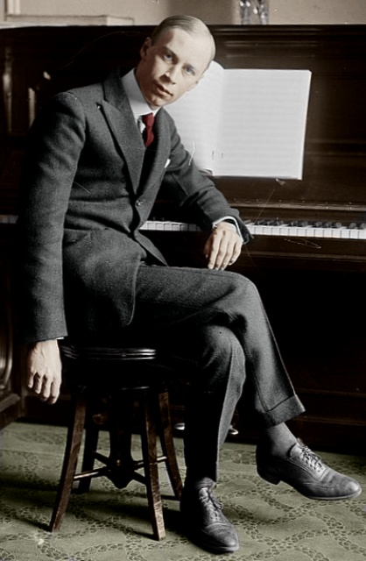
125 ЛЕТ СО ДНЯ РОЖДЕНИЯ СЕРГЕЯ ПРОКОФЬЕВА
К юбилею композитора состоится цикл
концертов с участием ведущих исполнителей

